Slide 1
МБОУ « СОШ им. Г. И. Успенского» д. Сябреницы индивидуальный исследовательский проект
«Мирный атом»
Проект подготовил:
Черичанский Д.
10 класс
Руководитель проект:
Герасимова В.В.
2021 – 2022 уч. год

Slide 2

Атом на службе человеку
Использование «мирного» атома предопределило создание целого ряда направлений использования знаний и научные достижения отраслевых специалистов.

Slide 3
Ядерная энергетика
На сегодняшний день ядерная энергия обеспечивает до 15% от производства всей электроэнергии на Земле — до 6,55 млрд МВт·ч (562,9 млн тонн в нефтяном эквиваленте). В мире функционируют почти 500 АЭС, большинство из которых находятся на территории Северной Америки, Европы, Азии и стран бывшего СССР.

Slide 4
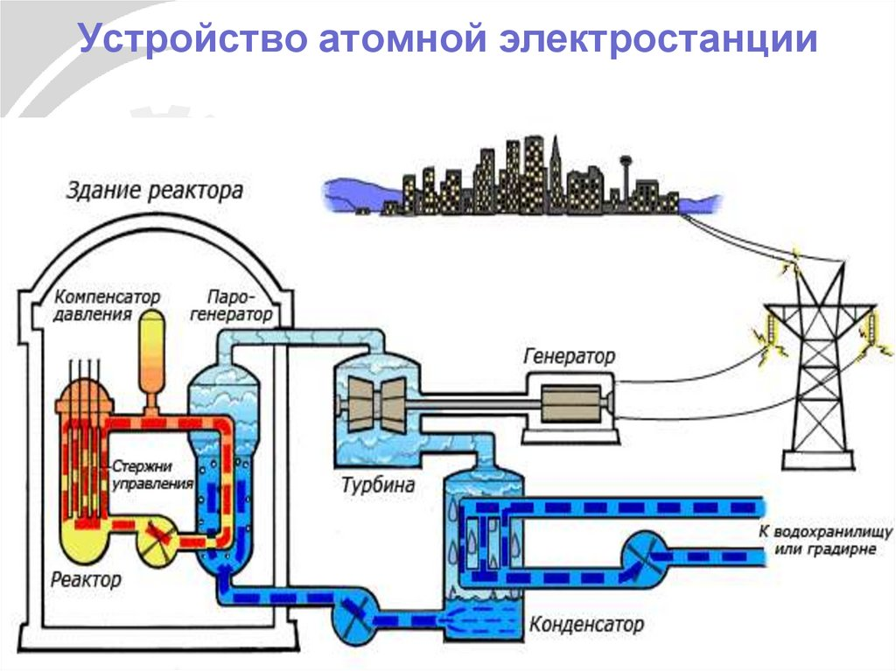

Slide 5
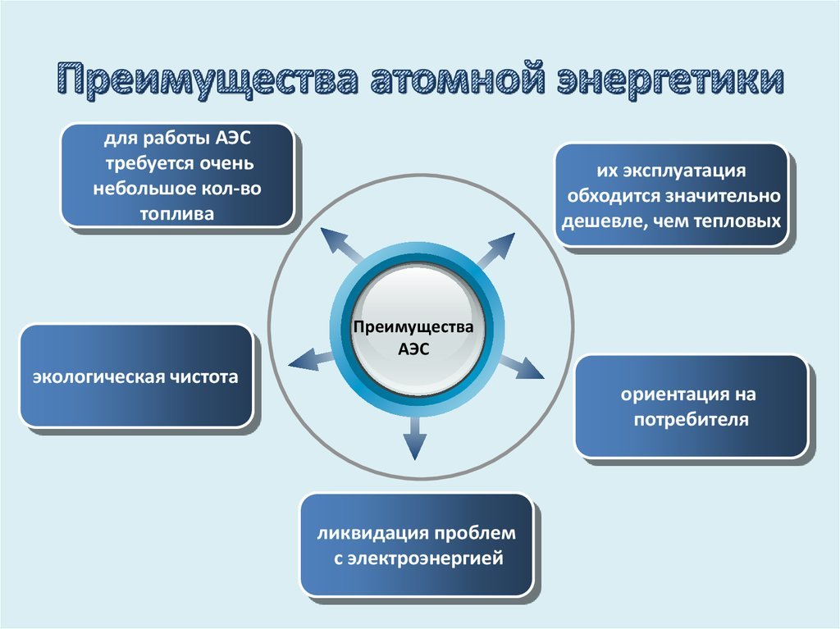

Slide 6
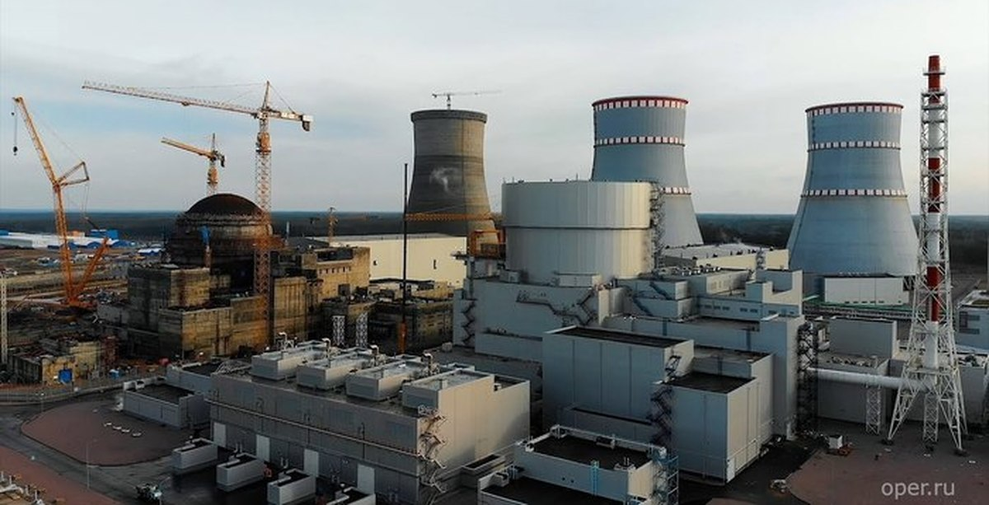
Самая ближайшая к нам атомная электростанция
Ленинградская АЭС, 1974 год – построен1 реактор в городе Сосновый Бор.

Slide 7
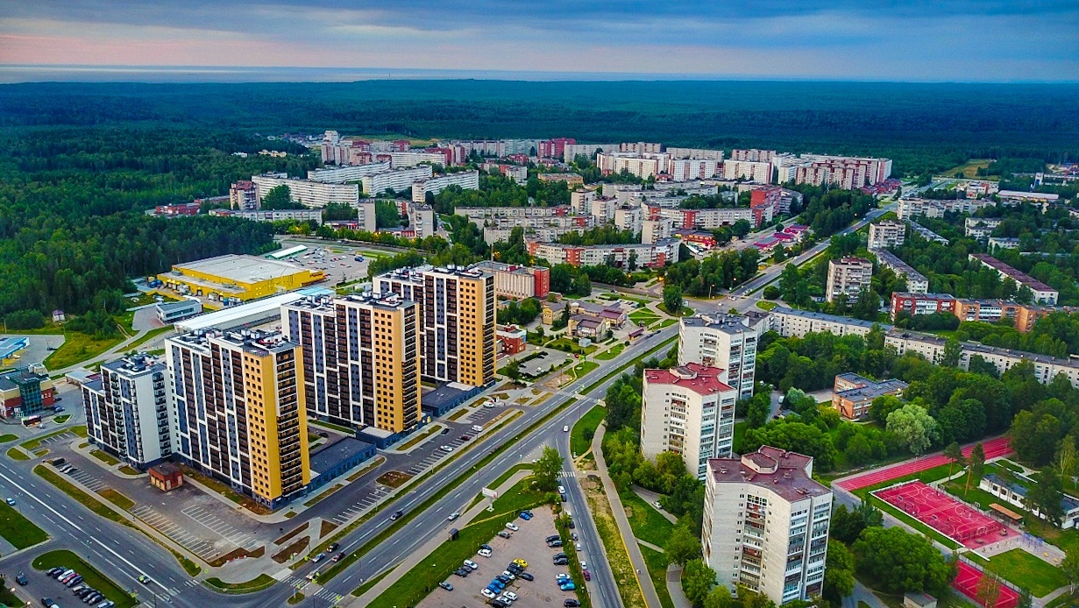
Город Сосновый Бор, основан в 1958 году, город атомщиков, находится в 100 км от Санкт – Петербурга.

Slide 8
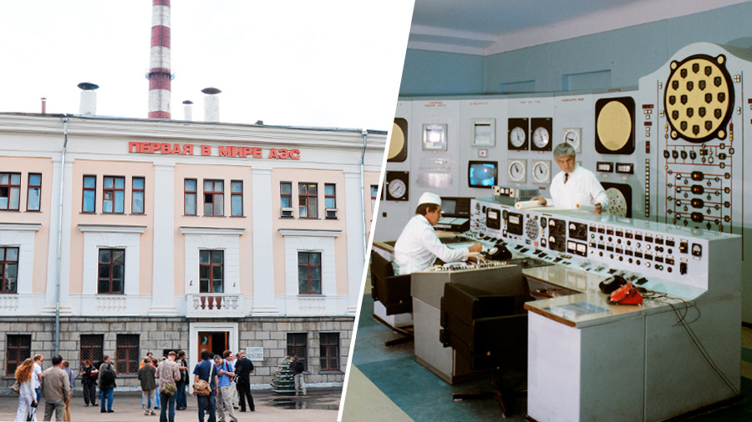
Первая в мире промышленная атомная электростанция имела мощность 5 МВт и была запущена 27 июня 1954 в г. Обнинск Калужской области в СССР.

Slide 9
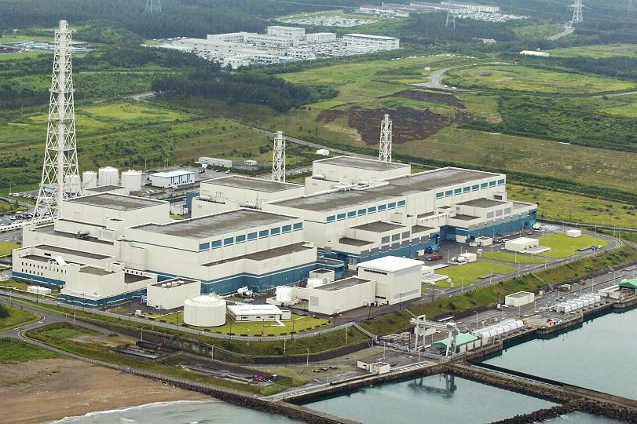
Крупнейшая в мире АЭС Касивадзаки-Карива находится в Японском городе Касивадзаки префектуры Ниигата на 2008 год имела мощность более 8 ГВт и 7 реакторов в эксплуатации.

Slide 10
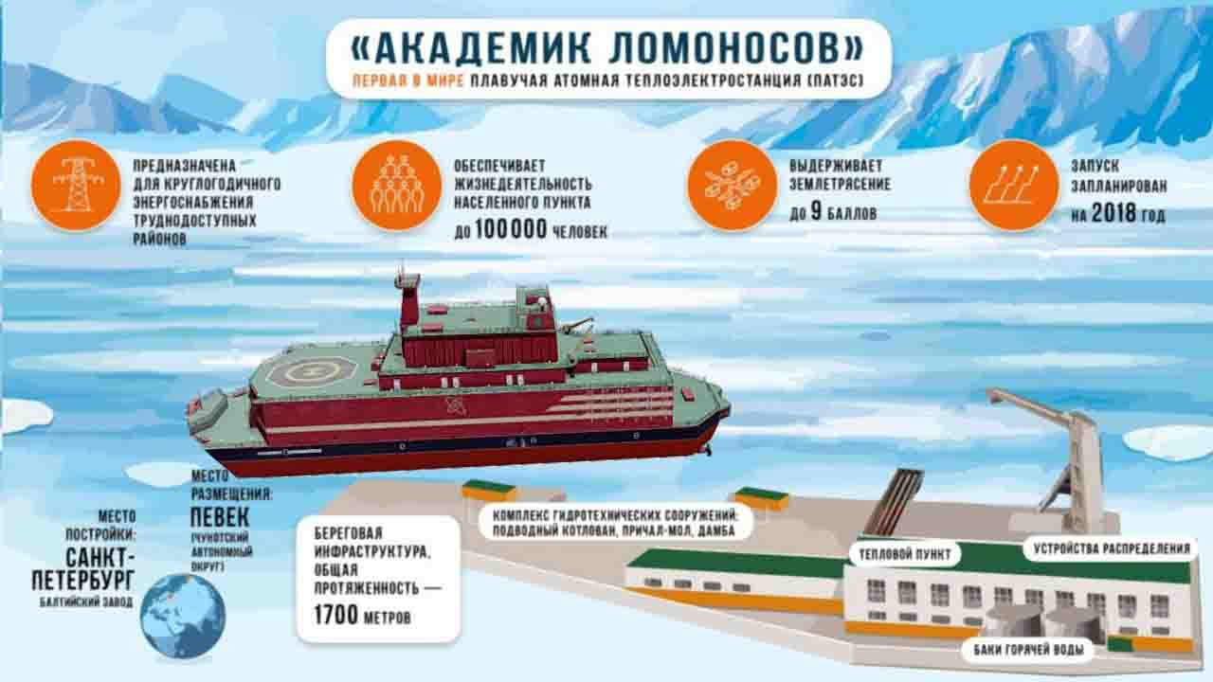
Есть АЭС специального назначения.

Slide 11
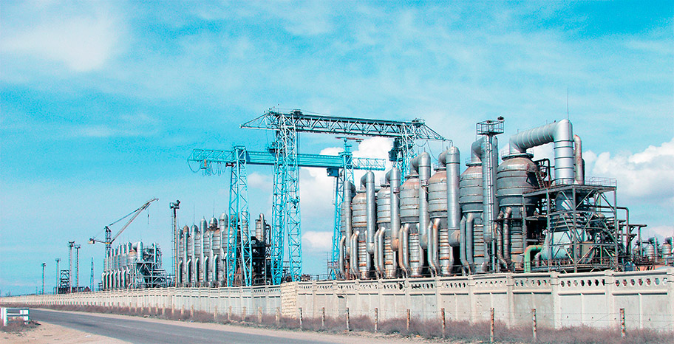
Атомные опреснительные станции дадут возможность создать огромное количество пресной воды

Slide 12
Ядерная медицина
Как отрасль медицины эта сфера появилась только в 1970-1980-х, несмотря на то, что еще в 1901 году французские физики Анри-Александр Данло и Эжен Блок впервые применили радий для лечения кожного туберкулеза, а венгр Дьёрдь де Хевеши в 1913 году предложил использовать в биологических исследованиях метод меченых атомов.
Сейчас ядерная медицина применяется в лечении кардиологических и онкологических заболеваний, при изготовлении медицинских приборов и самих медикаментов, для обеззараживания медицинского оборудования, при диагностике различных заболеваний

Slide 13
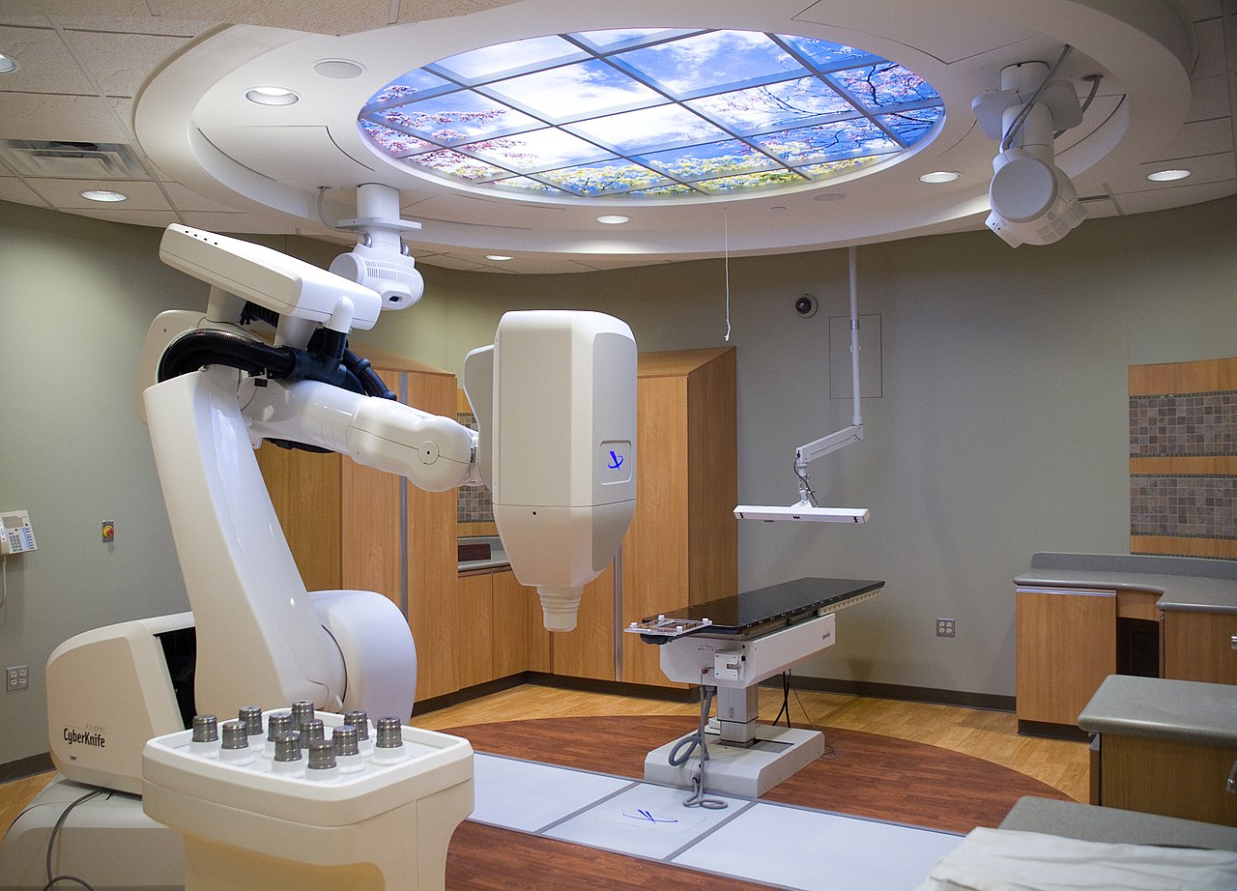
Кибер - нож

Slide 14
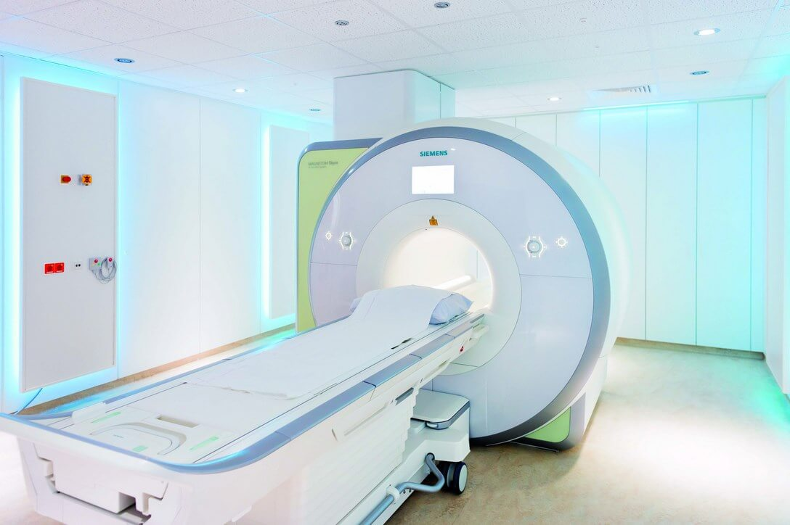
Томограф

Slide 15
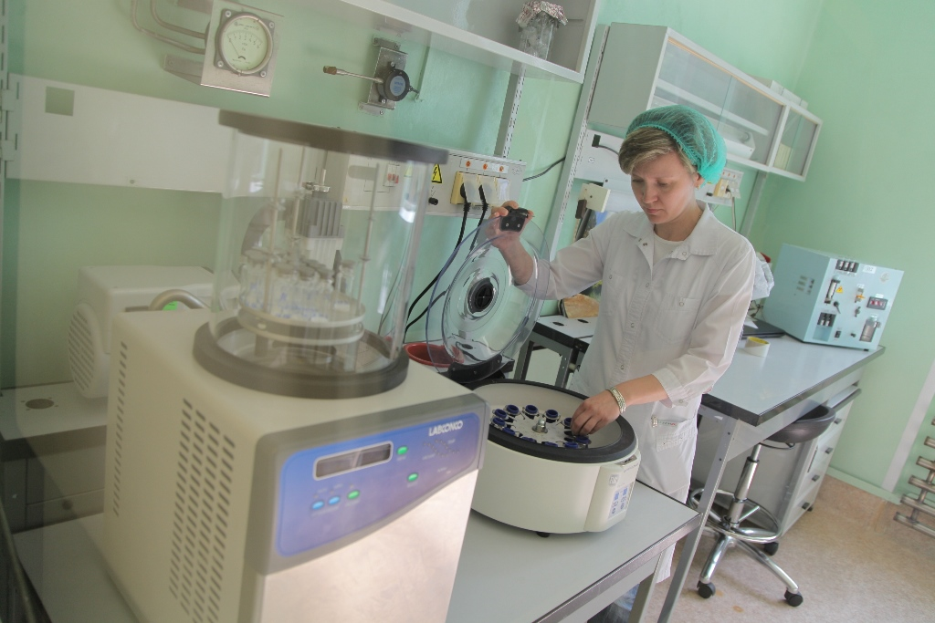
Радиофармпрепараты создаются сложным путём и их использование строго контролируется

Slide 16
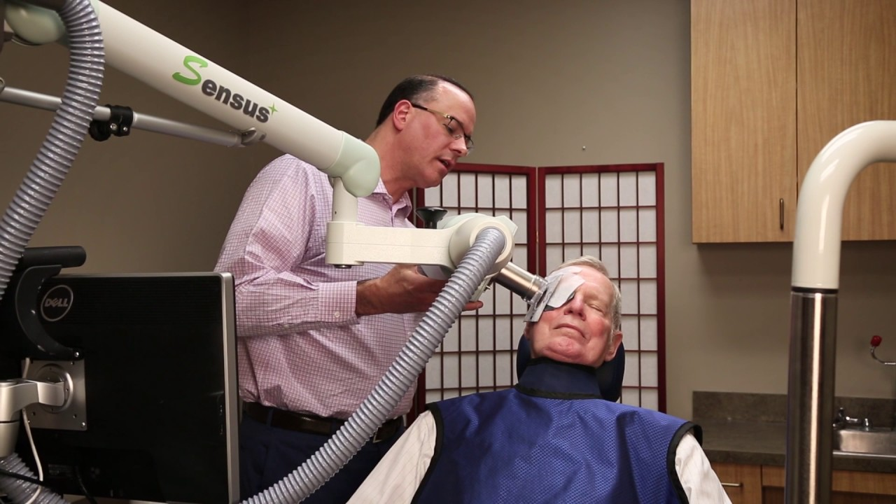
Аппарат рентгенотерапии Xstrahl 300, который участвует в диагностике и лечении онкологии.

Slide 17

Обеднённый уран применяют в стоматологии. Он входит в состав фарфора. Зубной протез из фарфора имеет блеск настоящих зубов именно поэтому.

Slide 18
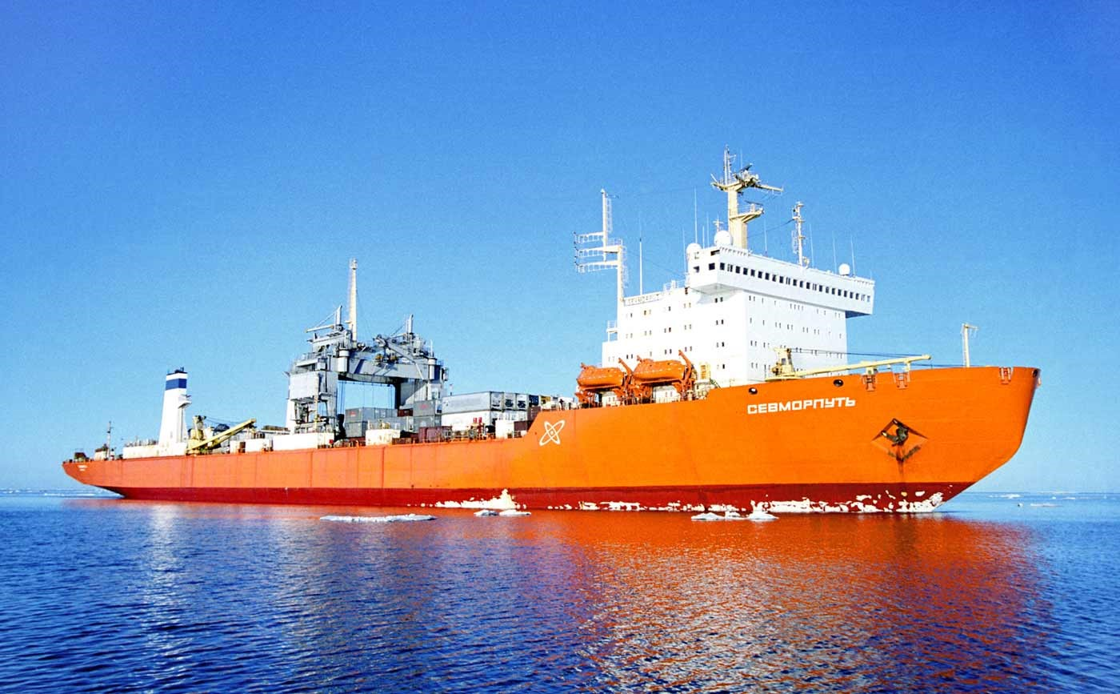
Транспорт и «мирный» атом
По морям и океанах ходят суда на атомной энергии.В 1986 году был спущен на воду лихтеровоз «Севморпуть». Это крупнейшее ледокольно-транспортное судно с атомной силовой установкой

Slide 19
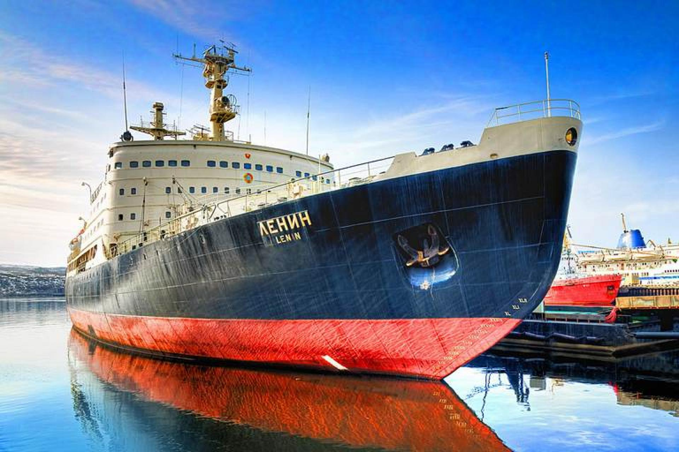
Первый в мире ледокол с атомной установкой – ледокол « Ленин», 1957 год

Slide 20
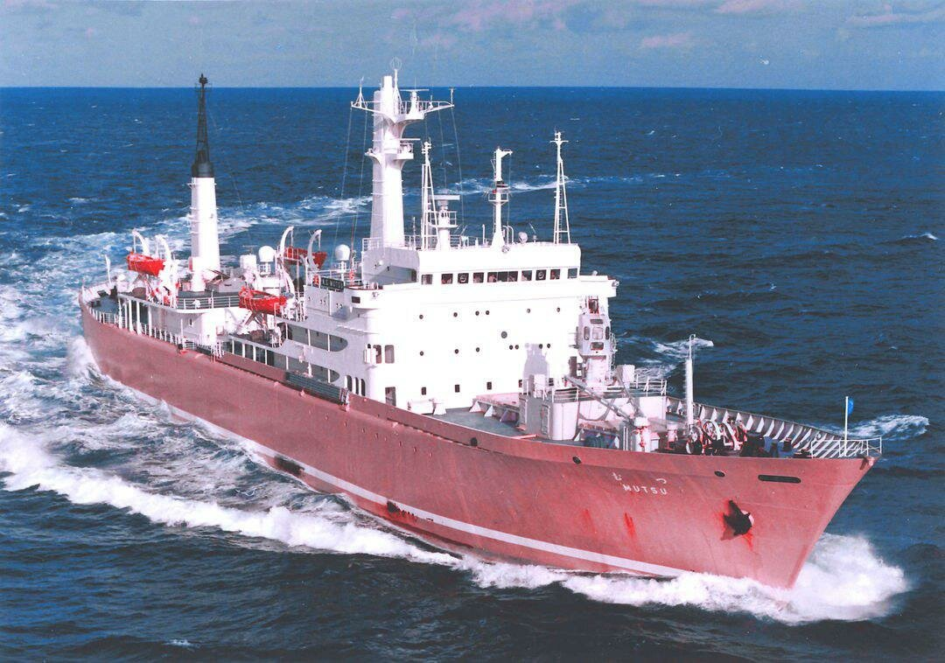
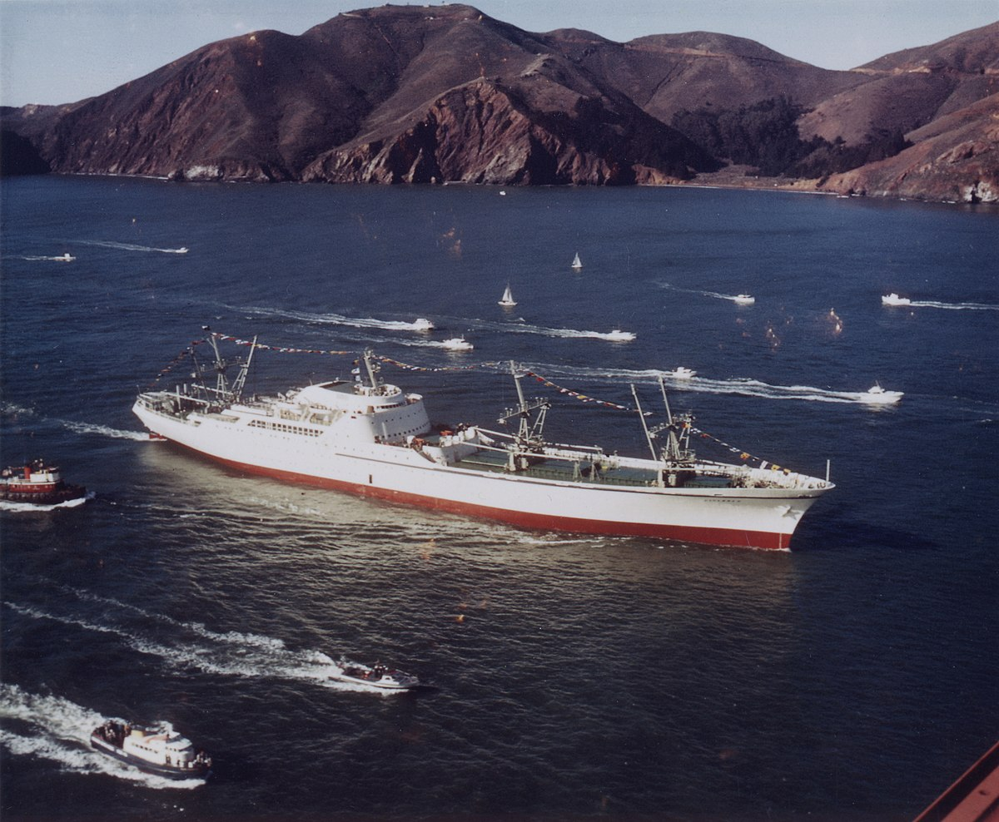
Гражданские суда на АЭ

Slide 21
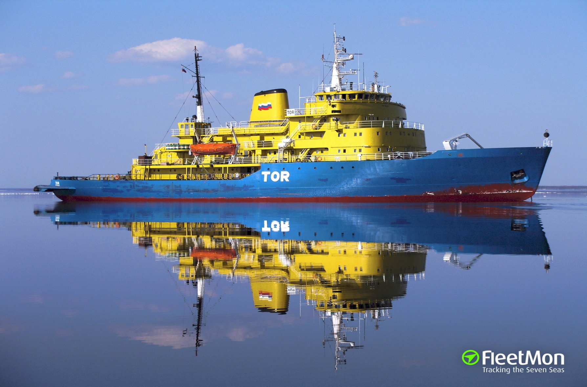
Норвежское судно Тор с АЭС -заправщик судов на электродвигателе в океане

Slide 22
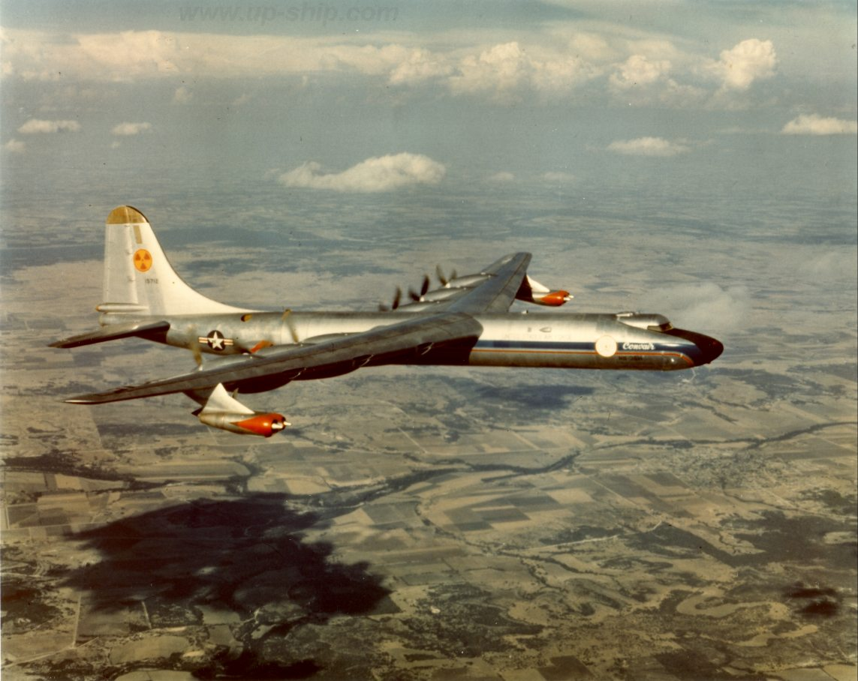
Атомолёты, внутри них компактная АЭС.

Slide 23
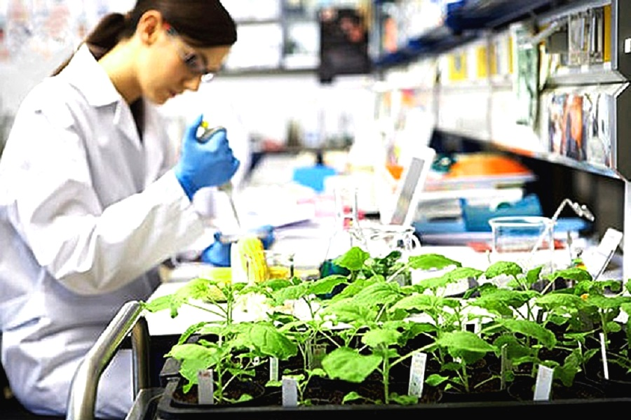
Атомная энергия широко применяется в сельском хозяйстве

Slide 24
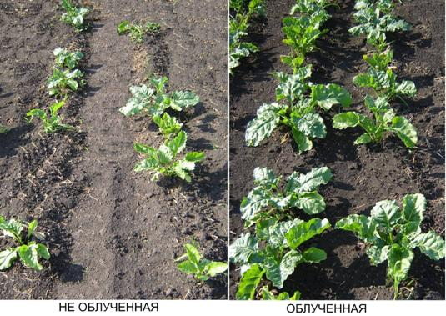
Облучение семян улучшает всхожесть семян

Slide 25
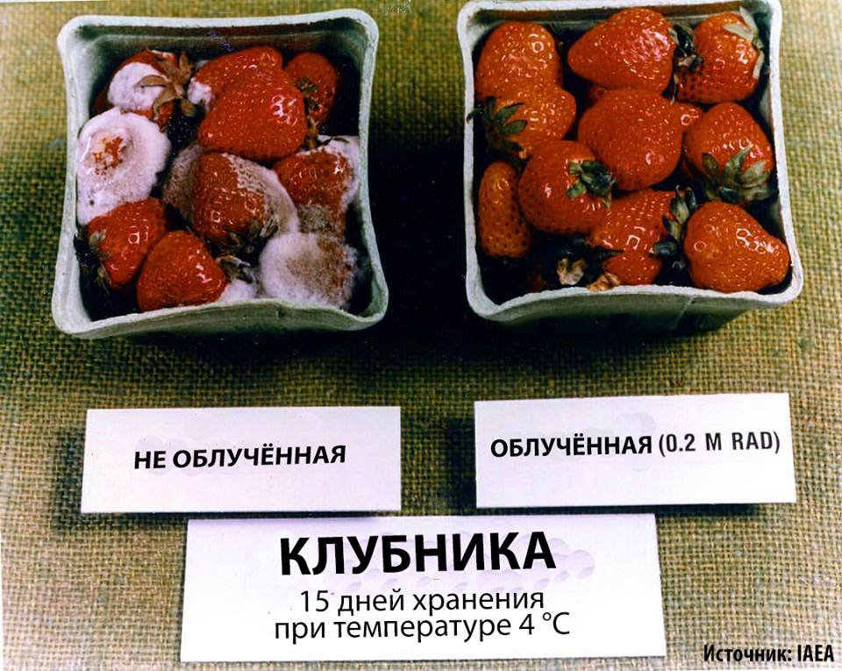
Урожай от облучённых семян хранится лучше

Slide 26
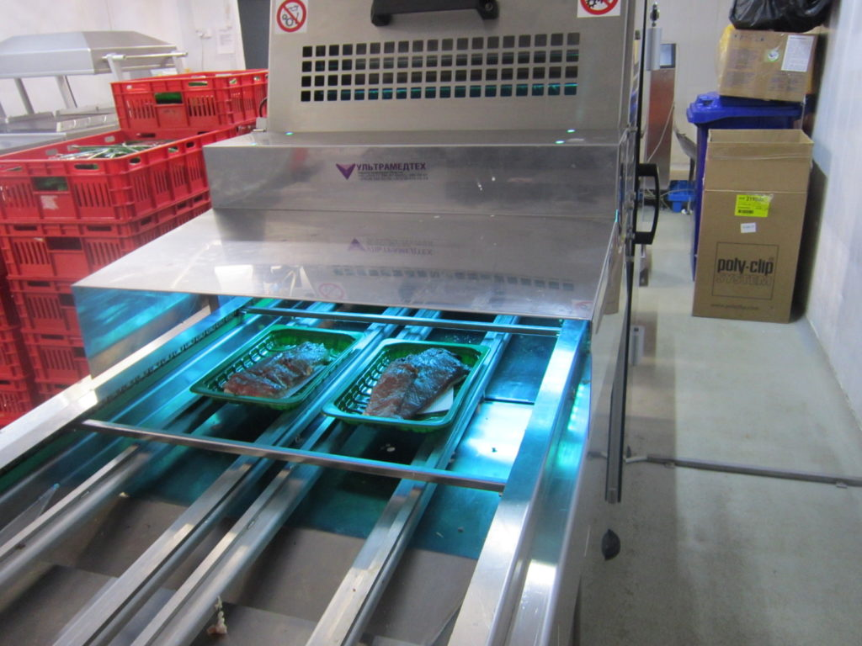
Радиационная обработка продукции

Slide 27
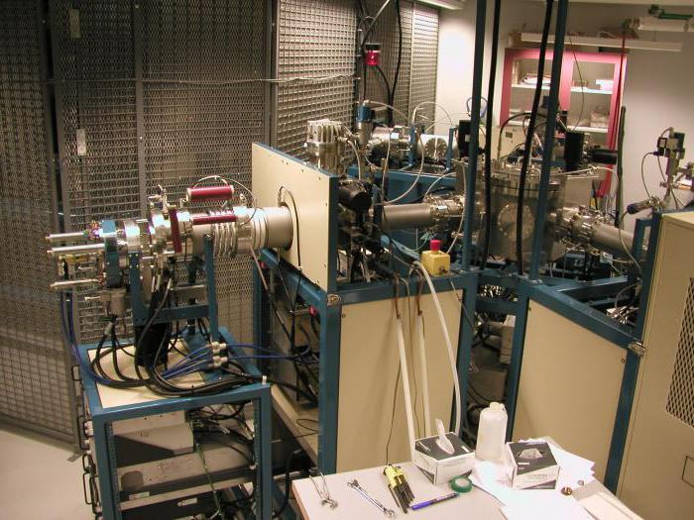
Радиоуглеродный анализ помогает определить возраст образца

Slide 28
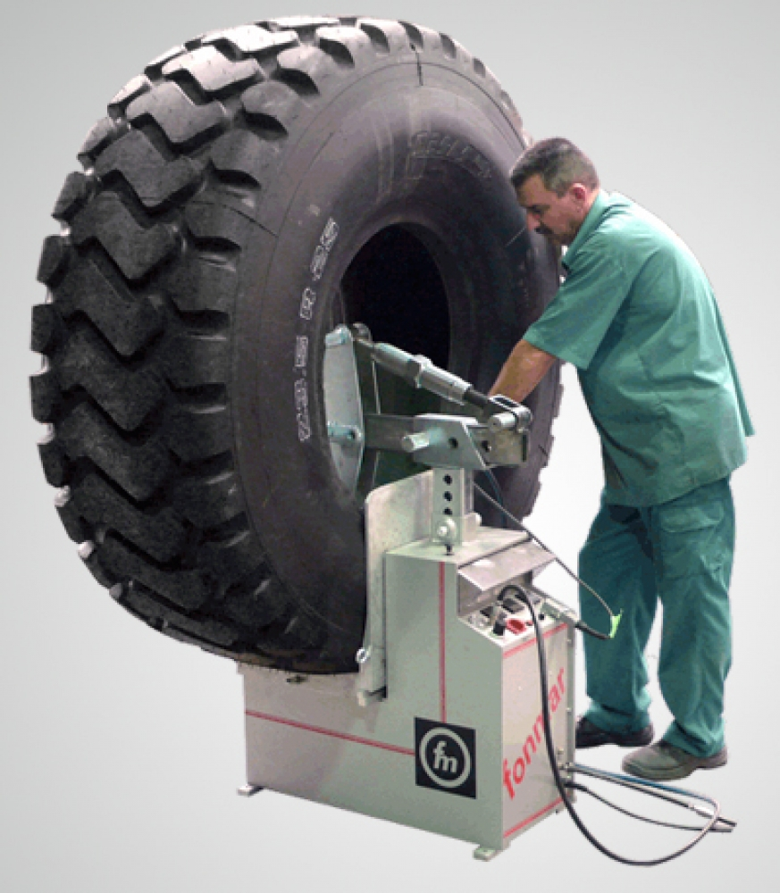
После радиоактивной вулканизации повышается прочность и износостойкость покрышек.

Slide 29

Человек должен научиться использовать атомную энергию только в мирных целях.

